Slide 1
步步高海波龙项目系统 用户培训
王百艳

Slide 2
前置设置
请使用IE7、IE8或IE9浏览器登录系统，而尽量不要使用360、傲游、opera、谷歌等其他浏览器登录。

Slide 3
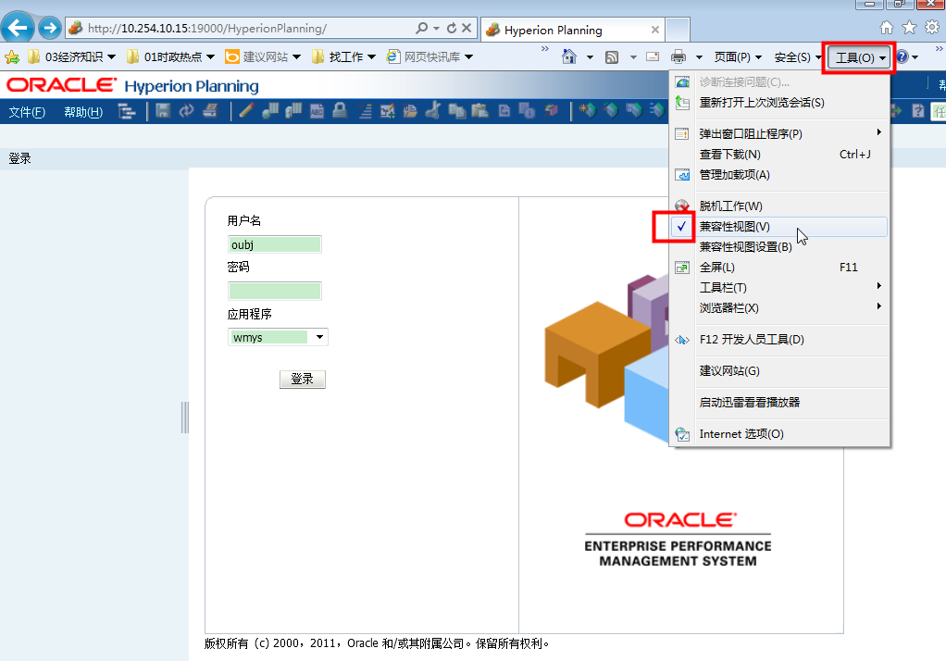
前置设置
兼容性视图：IE浏览器7或以上版本，需要设置此项。

Slide 4
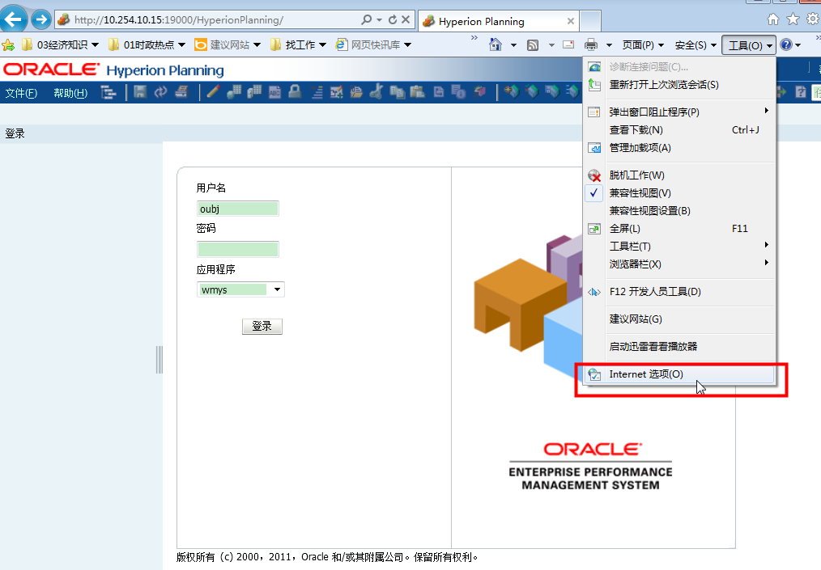
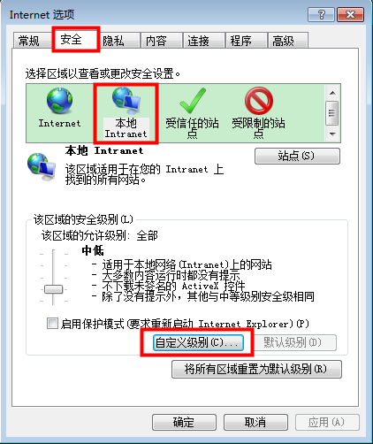
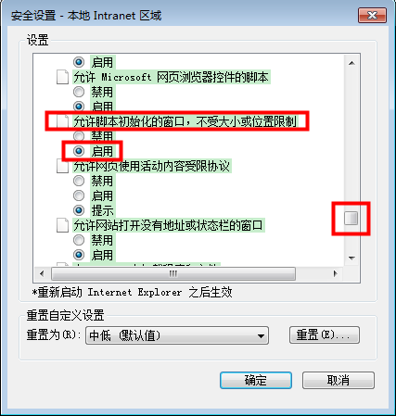
前置设置
窗口不受限制：工具——Internet选项
3

Slide 5
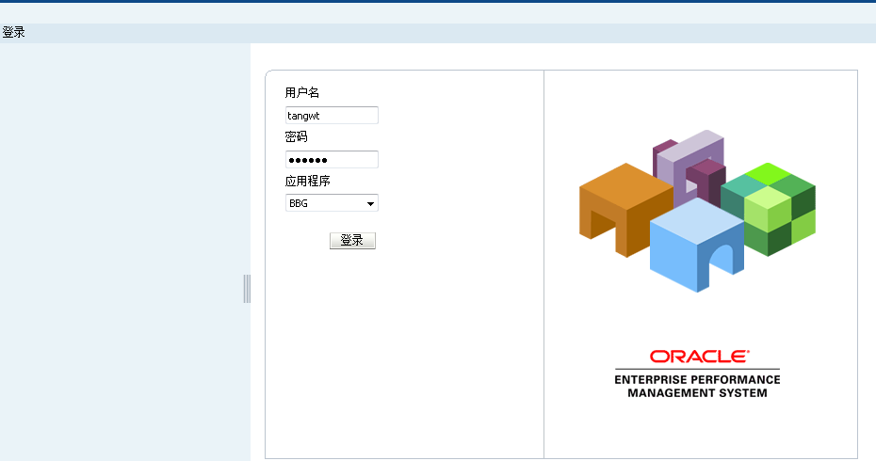
2.1 登录系统----登录界面
登录预算编制系统：
打开IE浏览器（建议使用IE7），在网页地址栏输入网址：
内网用户访问：http://192.168.6.19:19000/HyperionPlanning/
输入用户名、密码点击登录即可 用户是工号，不需要加T，初始密码是1 应用程序是BBG

Slide 6
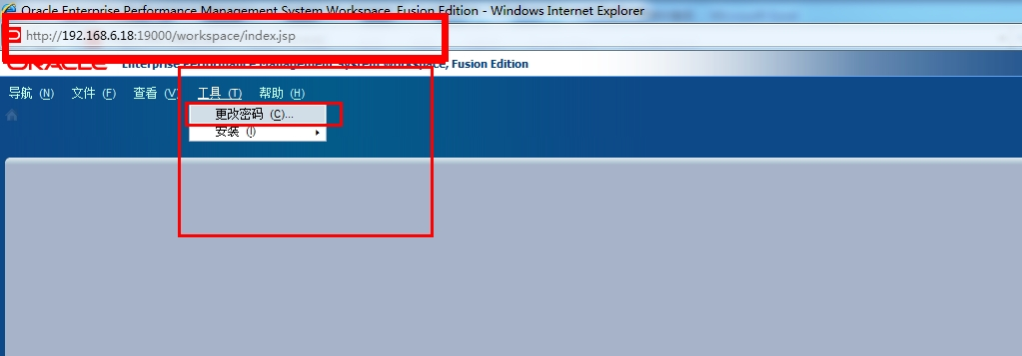
前置设置
修改密码的网址：http://192.168.6.19:19000/workspace/index.jsp

Slide 7
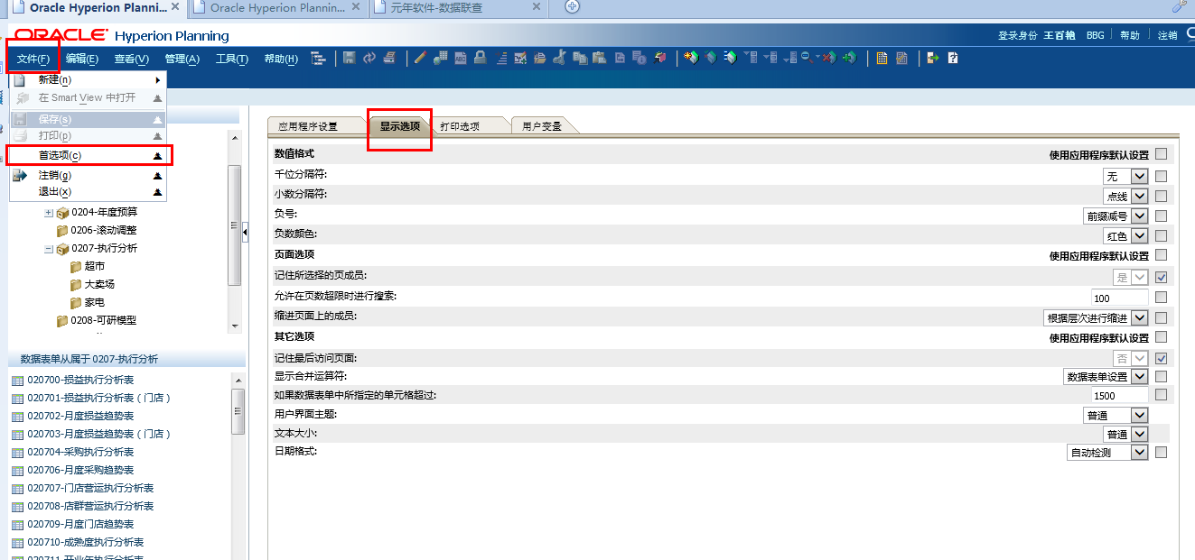
系统设置
显示设置：

Slide 8
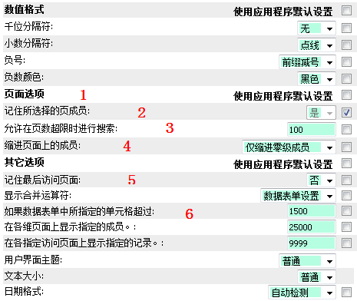
系统设置
常用首选项：
1 页面维相关选项
2 记住页面维所选成员
3 页面维下拉框中超过
多少页数时出现搜索功能框
4 维度成员层级的缩进方式
5 建议选否
6 表单单元格多的话，打开
表单比较费时，所以可以设置超
过多少单元格时进行提示，看是否确实需要打开此表。一般可设置在5000左右，根据实际情况调整。

Slide 9
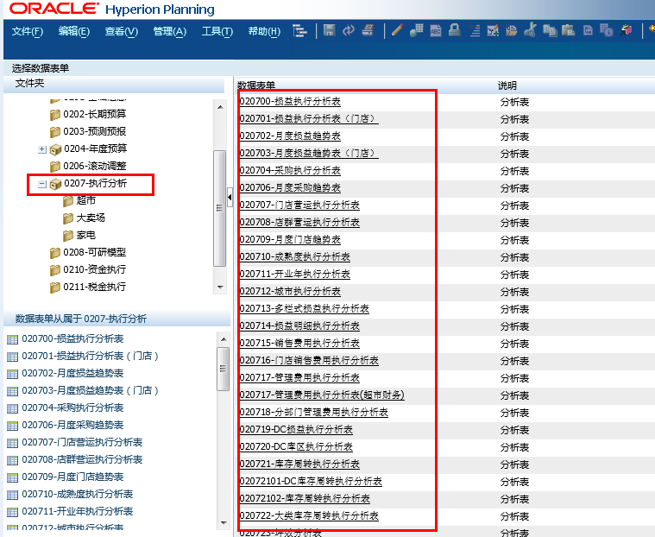
系统表单查看
点击左边的“执行分析”的文件夹，会出现右边的表单栏，点击需要查看的表单，打开表单的时候单击即可，不要双击，否则系统会打开2次关闭一次，影响打开表单的速度。

Slide 10
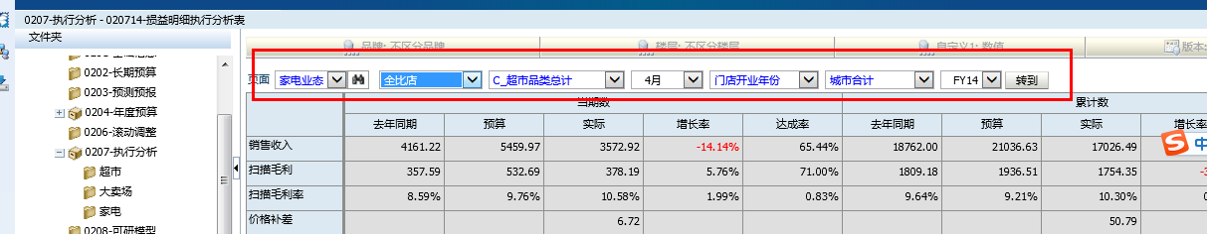
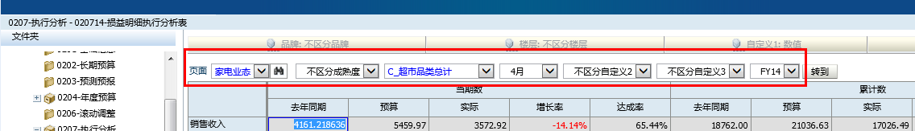
系统表单查看
页面维度的选择，有两种：（1）如果仅查看门店的数据，维度选择（全比店，门店开业年份，城市合计）
(2)如果查看是包含部门的数据，维度选择（不区分成熟度,不区分自定义2,不区分自定义3）

Slide 11
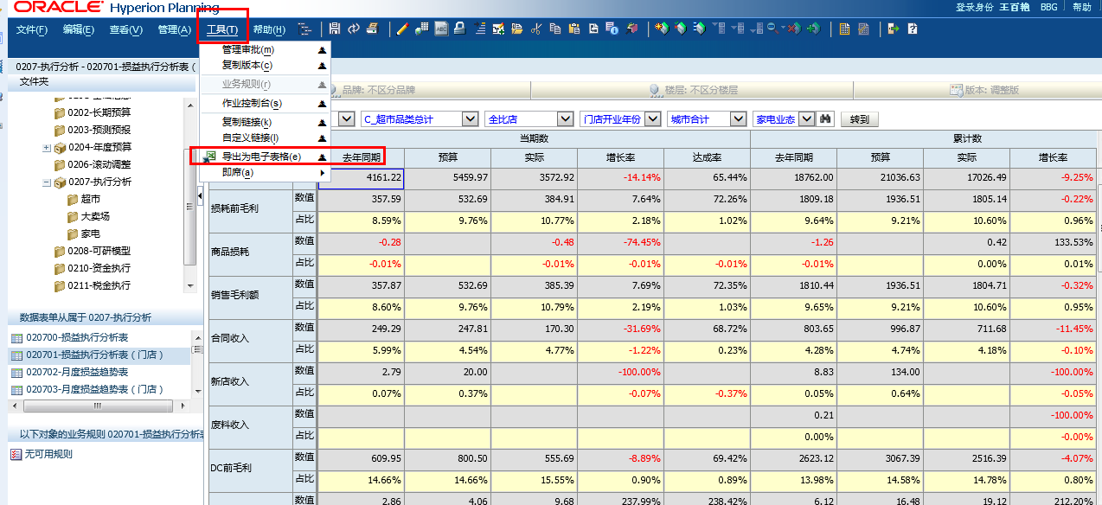
表单导出
表单导出：工具—>导出电子表格，形成EXCLE

Slide 12
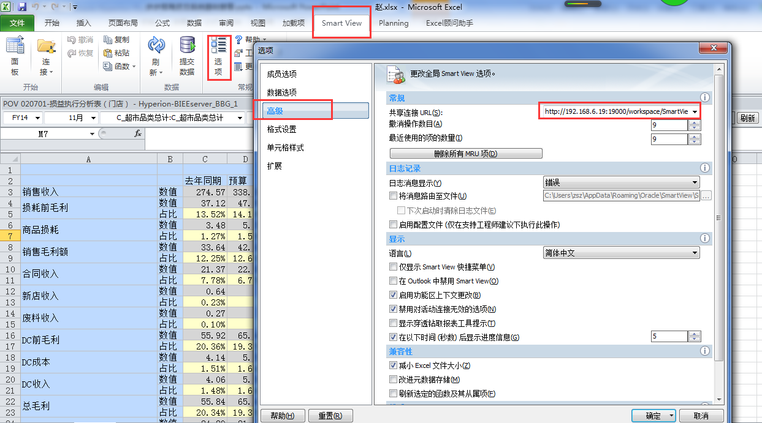
SMARTVIEW（excle插件）
插件于群共享内下载。安装后打开excle会有smartview的选项，台式电脑需要信息部人员协助安装。共享连接地址：http://192.168.6.19:19000/workspace/SmartViewProviders

Slide 13
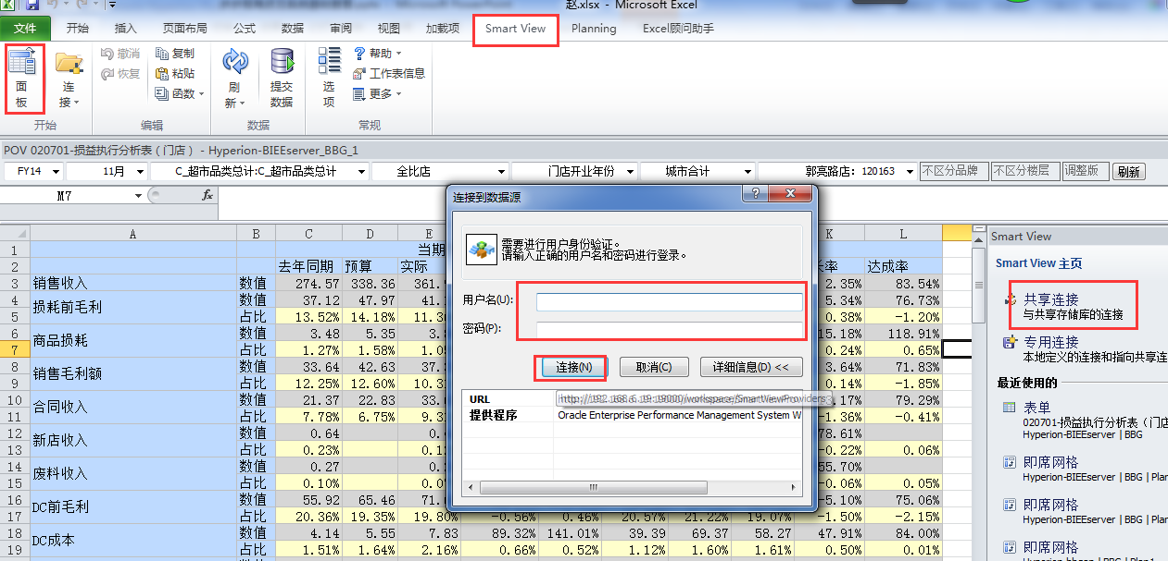
SMARTVIEW（excle插件）
连接smartview，用户名和密码与planning一致

Slide 14
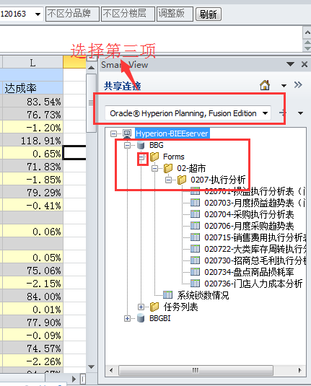
SMARTVIEW（excle插件）
选择共享连接下边的第三项，点击下边加号，一直下钻至表单，双击表单名字即可打开表单

Slide 15
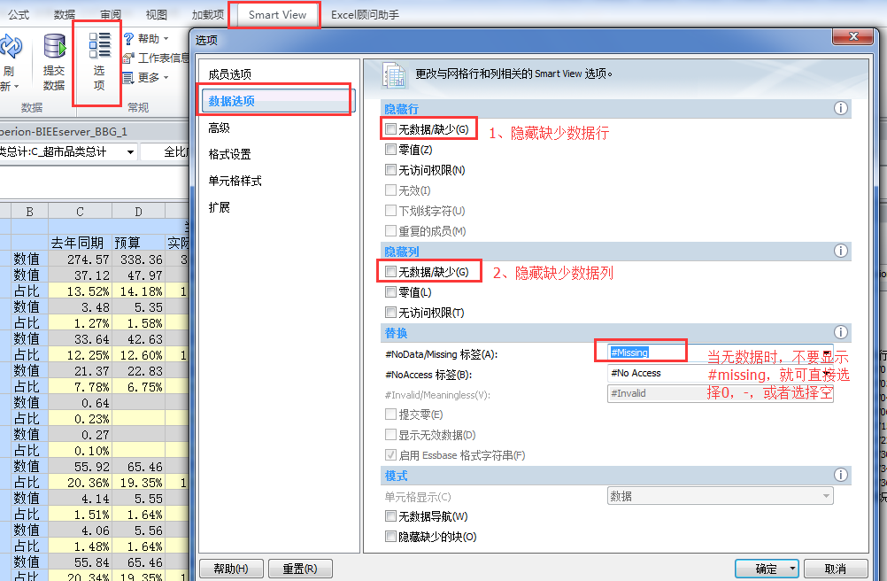
SMARTVIEW（excle插件）

Slide 16
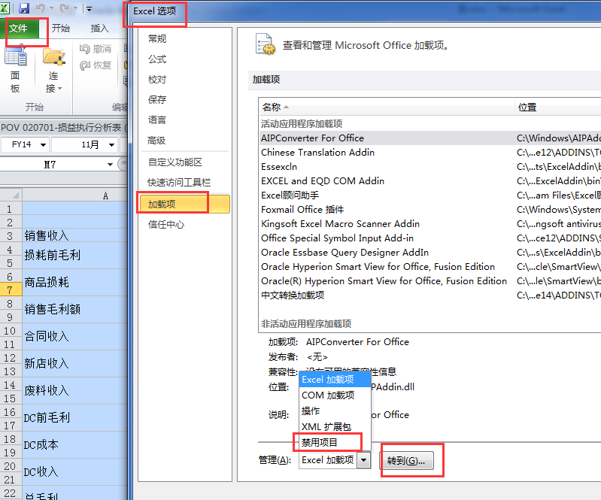
SMARTVIEW（excle插件）
当安装了SMARTVIEW，excle
未显示smartview时，有可能是
禁用smartview，选择文件->excle选项->加载项->禁用项目->转到->启用禁用项

Slide 17
其他事项
权限申请或者变更：
大卖场业态：吴海
超市业态：付娇
财务人员：贺亿红/王百艳
再由各业态的人员整理后发邮件给王百艳变更。
系统使用问题，可以加入QQ群：超市海波龙使用群(228694509)
Thanks！

